Slide 1

Informační systém MŠMT pro elektronické řešení dotačních programů
- oblast prevence rizikového chování
určeno pro žádosti
na rok 2019
Mgr. Ján Ičo, PhD.
Mgr. Radek Maca,
NIDV

Slide 2
Cíle prezentace
Seznámit vás s elektronickým informačním systémem pro podávání projektových žádostí na realizaci individuálních projektů (pro NNO, spolky, sdružení, …)
Ukázat vám, kde najdete pomoc v případě nesnází

Slide 3
Obsah
I. Úvodní informace o systému
II. Registrace nové organizace (žadatele)
III. Správa projektů
IV. Založení a vyplnění projektové žádosti
V. Uzavření projektu a podání žádosti
VI. Potřebujete pomoc?
3
Notes:
3

Slide 4
I. Úvodní informace o systému
Informační systém je JEDINEČNÝ pro programy prevence rizikového chování
Informační systém je webová aplikace, najdete ji na adrese https://is-prevence.msmt.cz
Informační systém je přístupný pouze pro registrované uživatele – registrace se provádí pouze jednou
Zadávat projektovou žádost můžete po přihlášení se prostřednictvím uživatelského jména a hesla
Uživatelské jméno a heslo získáte při registraci do systému (pouze jednou na začátku)
Heslo si můžete změnit nebo po zapomenutí obnovit sami

Slide 5
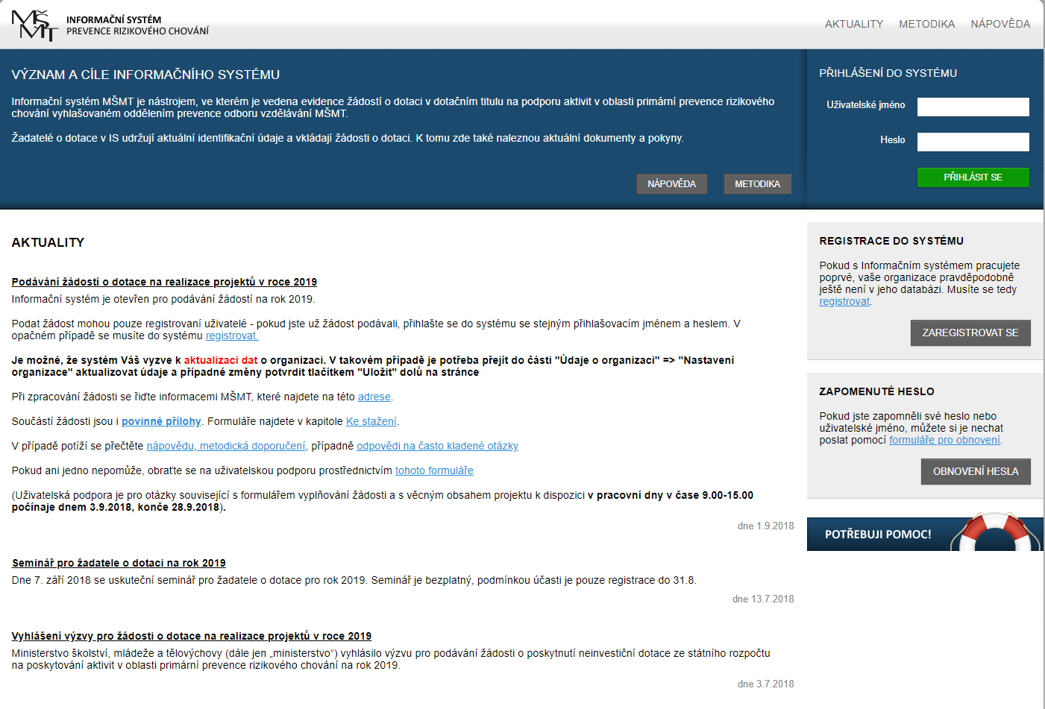
I. Úvodní stránky = AKTUALITY
5. Přihlášení
registrovaného
žadatele
1. Anotace úvodní stránky
2. Nejnovější aktuality
4. Prostor
pro registrace
6. Uživatelská
podpora
3. Archiv aktualit
5
Notes:
5

Slide 6
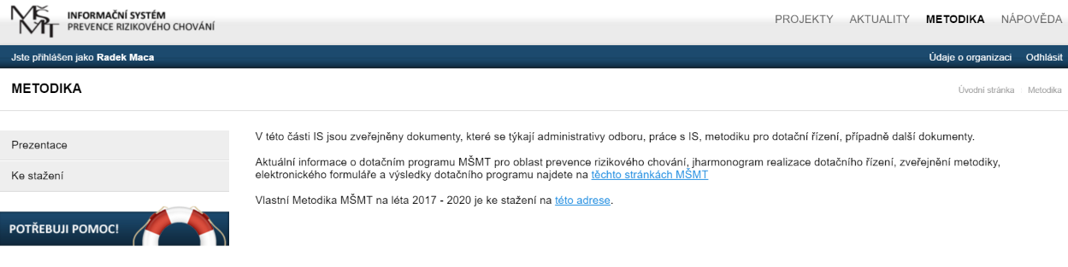
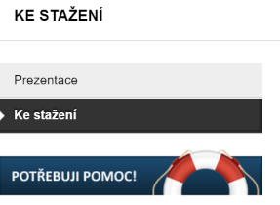
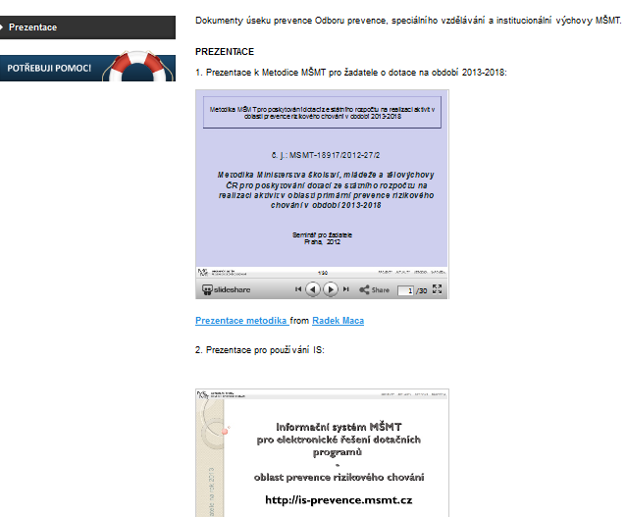
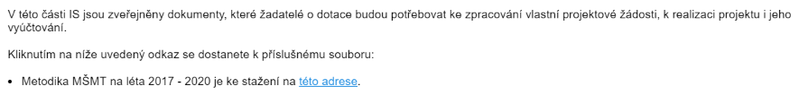
1. Začněte zde
Metodika
2. Úvodní stránka
Metodiky
3. Prezentace
4. Ke stažení
3a) Prezentace ze seminářů
ke prohlížení i ke stažení
!!!
3b) Ovládací prvky prezentace

Slide 7
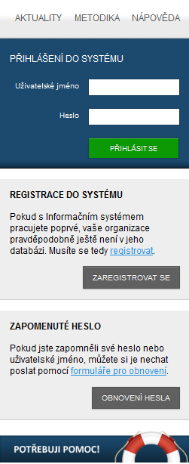
Vstup do systému a registrace
Pro vstup do aplikace s možností zadávání projektové žádosti zadejte uživatelské jméno (= IČ)
a heslo a klepněte na tlačítko „PŘIHLÁSIT SE“
Nejste-li ještě zaregistrováni, je třeba „ZAREGISTROVAT SE“ klepnutím na stejnojmenné tlačítko
Pokud zapomenete (ztratíte) jméno a heslo, klepněte na tlačítko „OBNOVENÍ HESLA“

Slide 8
II. Registrace nové organizace (žadatele)
obsahuje několik částí:
  Základní údaje o žádající organizaci
    přístupové údaje (jméno, heslo)
    potvrzení registrace mailem
  Údaje o organizaci (žadateli)
    základní údaje
    působnost
    typ poskytovaných služeb
    kontaktní údaje
    statutární zástupce
pro vstup žadatele
o dotaci
do systému
společná data pro všechny projekty
Notes:
8

Slide 9
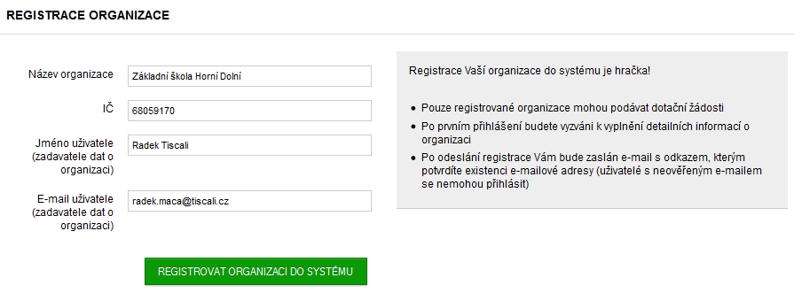
Registrace 1 – vložení přístupových údajů
Vložte Oficiální název organizace a IČ vaší organizace
…a jméno a e-mail zadavatele dat o organizaci - na tento mail vám přijdou informace k dokončení registrace
(ale i při obnovování hesla)
Ověřuje a aktualizuje se
podle ARES

Slide 10
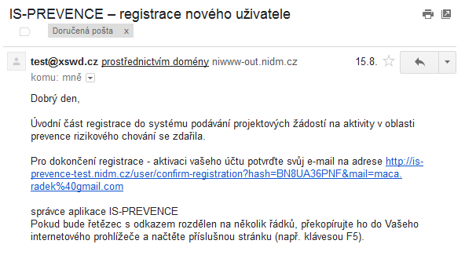
Registrace 2 – potvrzení záměru registrace
Text mailu obsahuje
internetový odkaz, který je nutno KLEPNUTÍM myší POTVRDIT a tím aktivovat Váš účet

Slide 11
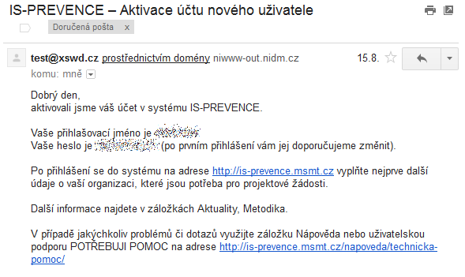
Registrace 3 – aktivace účtu
Text mailu obsahuje
uživatelské (přihlašovací) jméno
heslo
Pomocí kterého se můžete přihlásit do systému
11
Notes:
11

Slide 12
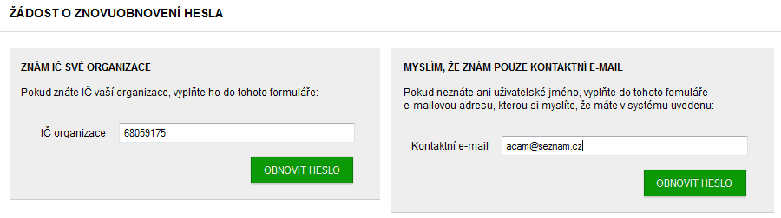
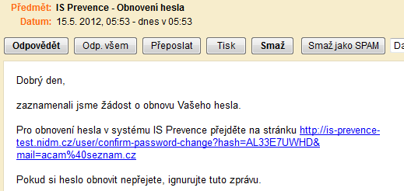
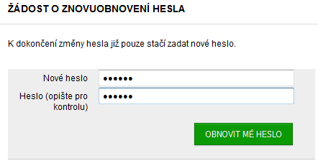
Obnovení hesla
1. Zadejte buď vlevo IČ (neznáte-li, pak vpravo e-mail) a klepněte na tlačítko OBNOVIT HESLO
1. Zadejte buď IČ nebo registrační E-MAIL a klepněte na tlačítko OBNOVIT HESLO
2. Systém zahájí obnovu hesla a na váš registrační e-mail zašle žádost na dokončení změny … internetový odkaz
3. Zadáte a potvrdíte nové heslo
12
Notes:
12

Slide 13
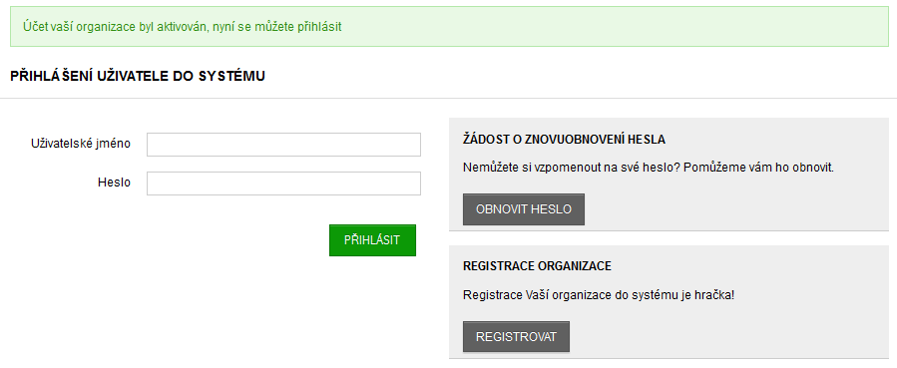
Přihlášení do systému
Pro vstup do aplikace s možností zadávání projektové žádosti zadejte mailem zaslané Uživatelské jméno
a heslo …
…a klepněte na tlačítko „PŘIHLÁSIT SE“
13
Notes:
13

Slide 14
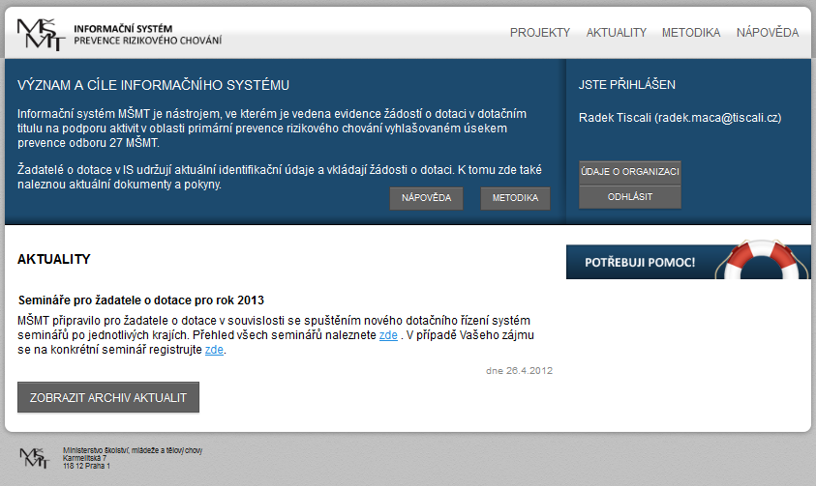
Úvodní obrazovka po přihlášení do systému
Nová záložka PROJEKTY
…Aktualizace údajů o organizaci
14
Notes:
14

Slide 15
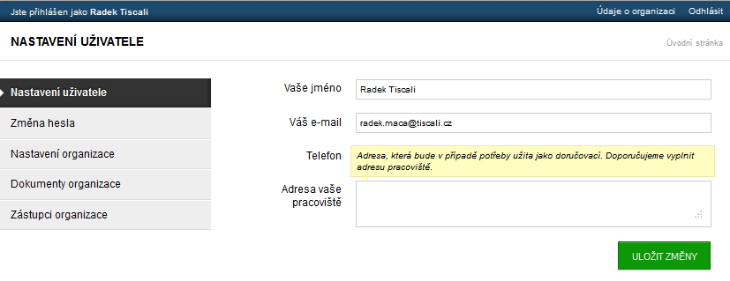
Nastavení údajů o organizaci
…údaje z registrace (budou již načteny)
…ukážete-li myší na editační pole, systém vám napoví žlutou „bublinovou“ nápovědou
Položky dat o organizaci (vkládají se JEDNOU za organizaci a platí PRO VŠECHNY vámi podávané projekty)
…zadané údaje je třeba VŽDY „ULOŽIT“
15
Notes:
15

Slide 16
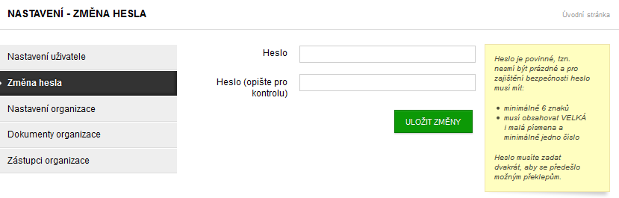
Změna hesla
Heslo musí splňovat základní bezpečnostní pravidla:
1. Zadáte a potvrdíte nové heslo
2. Nezapomeňte „ULOŽIT ZMĚNY“
16
Notes:
16

Slide 17
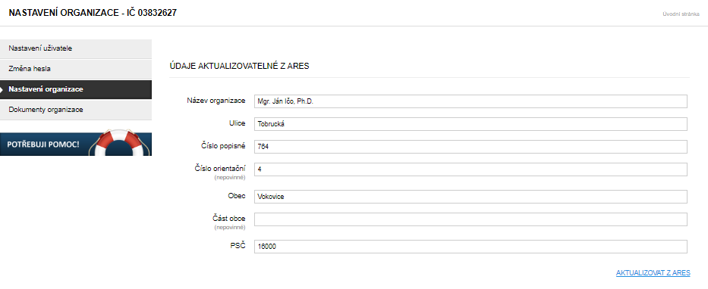

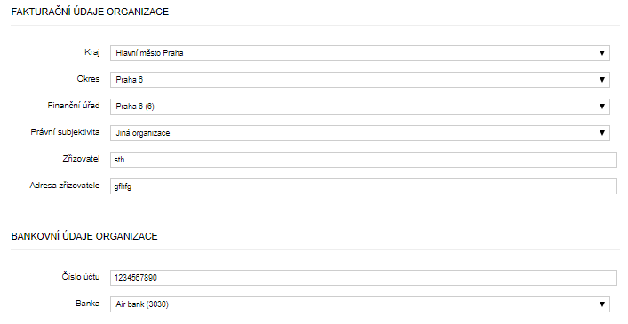
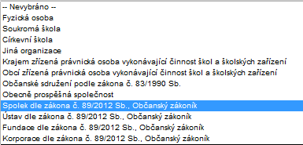

Nastavení organizace
Údaje aktualizovatelné z ARES: Název organizace, Adresa…
Fakturační údaje; Kraj, Okres, Finanční úřad…
Právní subjektivita
Bankovní údaje (účet pro příjem dotace)…
Kontaktní údaje organizace
Osoba jednající (zodpovídající) za organizaci – ŘEDITEL!!! – bude uvedena v Rozhodnutí
17
Notes:
17

Slide 18
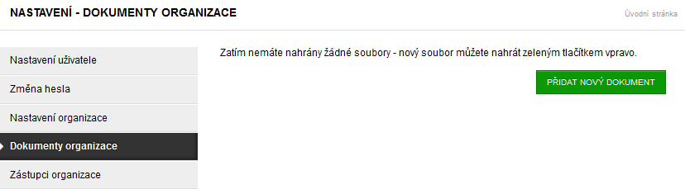
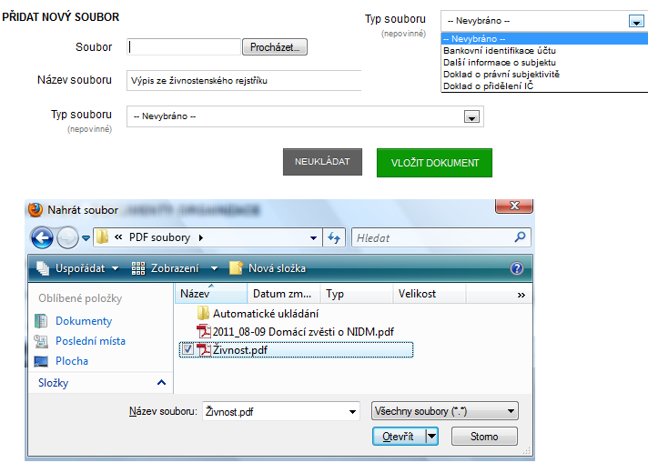
Dokumenty organizace - 1
1. Začněte zde …
2. Vyberte typ souboru
3. Zadejte jeho název v systému
4. Vyberte příslušný Soubor na disku
5. Nezapomeňte „VLOŽIT DOKUMENT“
18
Notes:
18

Slide 19
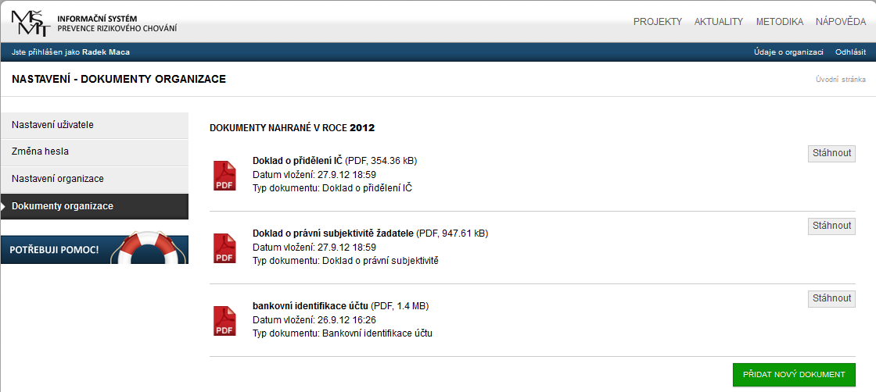
Dokumenty organizace - 2
Pokud se Dokumenty organizace NEZMĚNILY, NENÍ třeba je vkládat znovu a ani je následně tisknout a přikládat do žádosti.
V žádosti, kterou budete tisknout, se automaticky zobrazí poslední verze dokumentů.
Garanci správnosti potvrdí statutární zástupce podpisem čestného prohlášení (je ke stažení v sekci METODIKA | KE STAŽENÍ a vkládá se jako samostatná POVINNÁ příloha žádosti)
19
Notes:
19

Slide 20
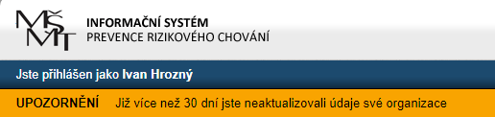
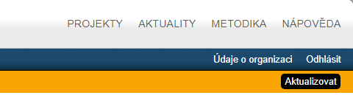
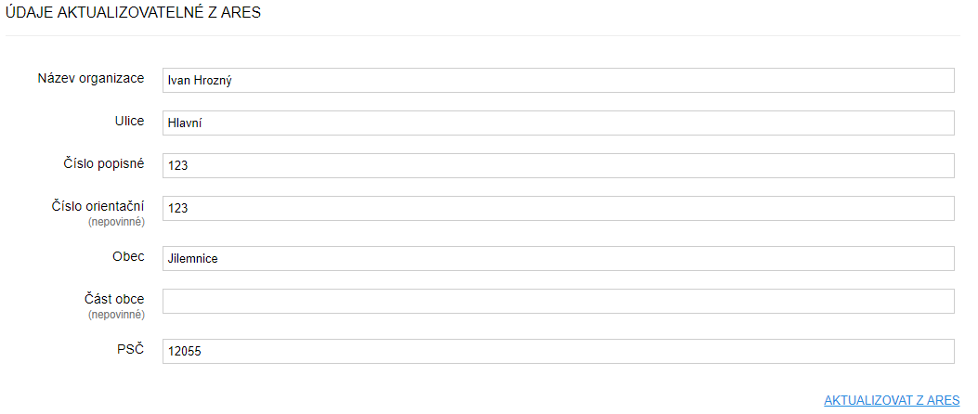
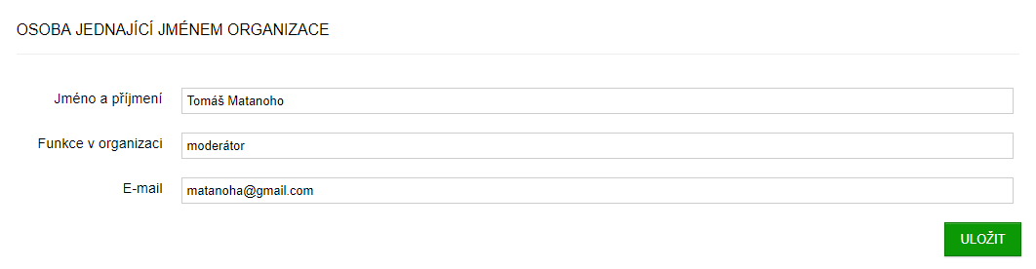

Aktualizace údajů o organizaci
Pokud jste v uvedené lhůtě neaktualizovali údaje o organizaci, objeví se UPOZORNĚNÍ
Zvolením tlačítka AKTUALIZOVAT se dostanete do Nastavení organizace
1. První „sadu“ údajů lze načíst z ARES
2. Další údaje je potřeba vyplnit ručně
3. Aktualizaci je potřeba potvrdit zvolením tlačítka ULOŽIT
Bez aktualizace údajů o organizaci NENÍ MOŽNÉ PODAT NOVÝ PROJEKT
20
Notes:
20

Slide 21
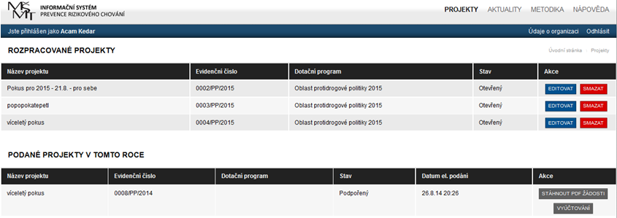
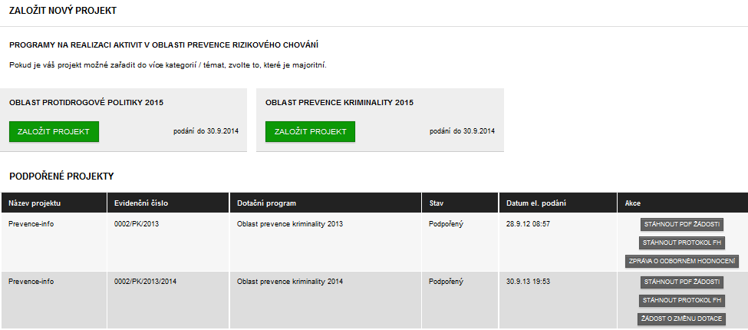
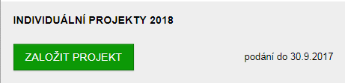
III. Správa projektů
1. Klepněte na Projekty
Rozpracované projekty…
Podané projekty…
3. …lze je
Editovat
Smazat
2. Založení nového projektu
Podpořené projekty…(před)loni … Nepodpořené, Nepodané … (před)loni

Slide 22
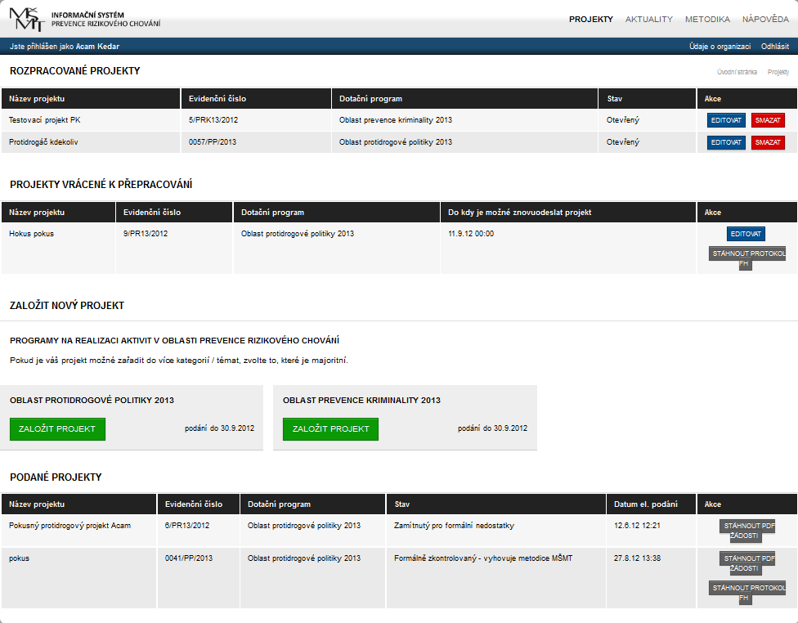

Podané, resp. projekty vrácené
Rozpracované projekty…
Projekty vrácené k finalizaci
= vytvoření Konečné podoby projektu a celkového rozpočtu projektu dle Metodiky MSMT do uvedeného data
PDF žádost k tisku
22
Notes:
22

Slide 23
IV. Založení a vyplnění projektové žádosti
Projektová žádost obsahuje několik částí (kapitol):
  Základní údaje o projektu
  Zaměření a obsah projektu
  Mzdové prostředky (DPP, DPČ, HPP)
  Neinvestiční výdaje (ONIV)
  Zdroje financování
  Kontaktní osoby projektu
  Připojené soubory (přílohy) k PROJEKTU

Slide 24
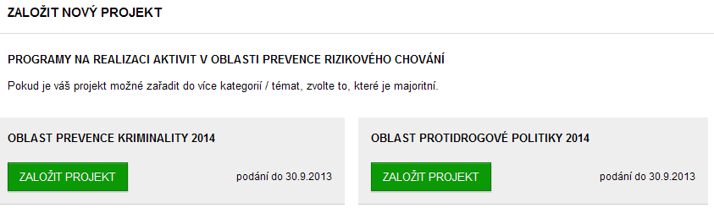

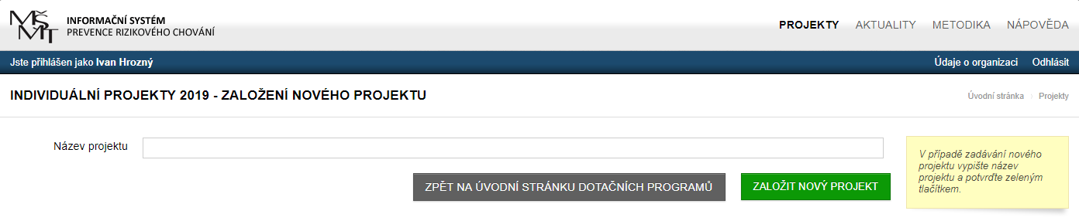
Založení projektu
1. Klikněte na tlačítko Založit projekt
2. Zadejte název projektu
3. Kliknutím na tlačítko „Založit nový projekt“ vznikne v systému nový projekt
a můžete editovat jeho obsah
24
Notes:
24

Slide 25
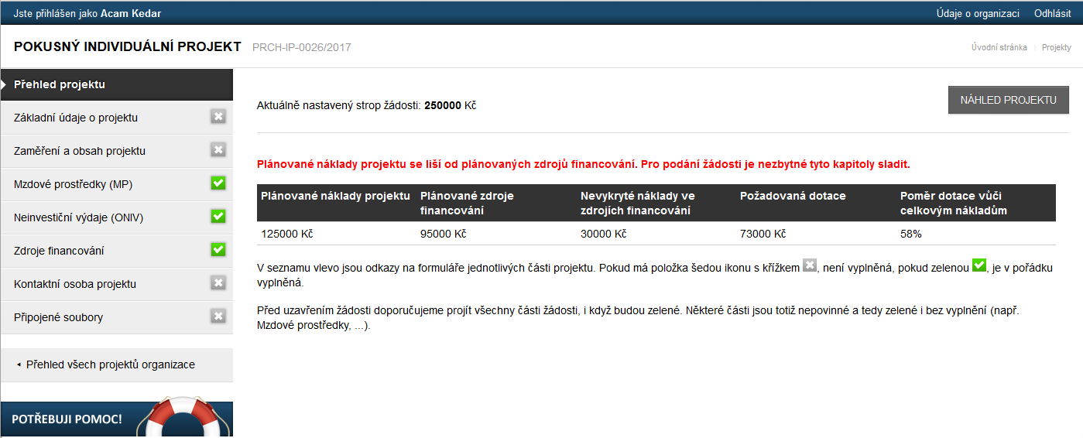
Struktura projektové žádosti
Návrat na tuto úvodní obrazovku projektu
Název a ev.č. aktuálně upravovaného projektu
Finanční limit aktuálně upravovaného projektu
Aktuální stav rozpočtu projektu a jeho pokrytí zdroji financování → musí být v rovnováze, tedy nevykryté náklady musí být = 0 Kč
Aktuální stav vyplňování „kapitol“ projektu
… všechny kapitoly musí mít nakonec „zelenou fajfku“
Návrat na úvodní přehled všech projektů (rozpracovaných i uzavřených)
Tiskový náhled aktuálně upravovaného projektu

Slide 26
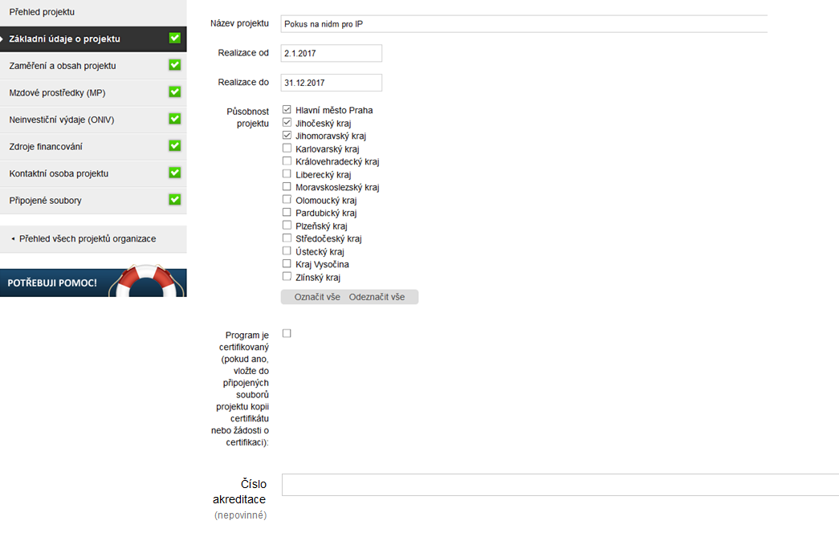

Základní údaje o projektu - 1
Realizace projektu
(Od: min 1.1.2019
Do: max 31.12. 2019)
2. Působnost projektu
v krajích (lze vybrat i více krajů, minimálně však jeden)
4. U vzdělávacích aktivit pro pedagogy uveďte číslo akreditace MŠMT v rámci DVPP
3. Je li program realizovaný v rámci projektu certifikovaný, ZAŠKRTNĚTE toto pole a PAK vložte do části Připojené soubory kopii certifikátu nebo žádosti o certifikaci
26
Notes:
26

Slide 27
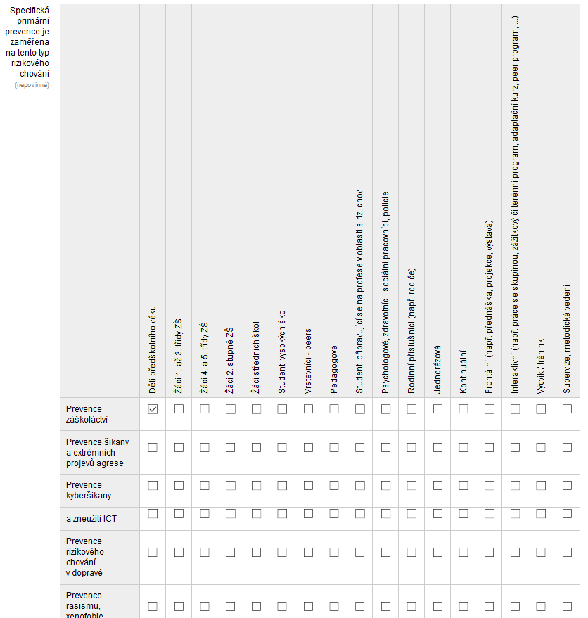
Základní údaje o projektu - 2
Zaškrtněte ty aktivity (typy rizikového chování) a cílového klienta, resp. formu aktivit, na které se v projektu zaměříte
27
Notes:
27

Slide 28
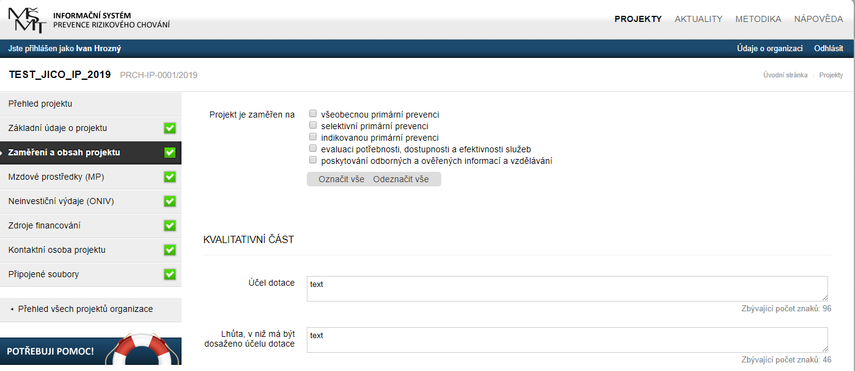
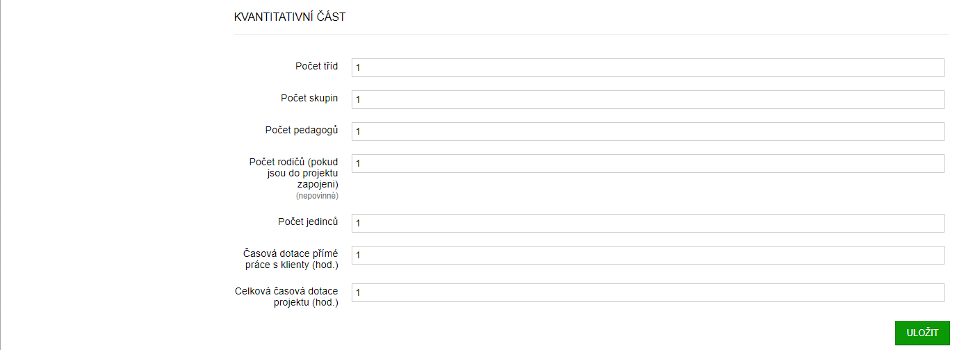
Zaměření, finanční limit a obsah projektu
Zvolte zaměření projektu (ovlivňuje obsah, cílovou skupinu a také finanční limit projektu) – viz Metodika čl. II.
2. Vyplňte kvalitativní pole obsahu projektu (Popis, popis cílové skupiny, přínos projektu, harmonogram, …)
3. Vyplňte kvantitativní pole obsahu projektu (počet tříd, skupin, jedinců, …) ovlivňuje finanční limit projektu
Pokud vám pole nebudou stačit, můžete rozšiřující informace vložit do kapitoly Připojené soubory (nevkládat sem dokumenty
o organizaci!!!)
Kvantitativní pole pro posouzení finanční náročnosti aktivit
28
Notes:
28

Slide 29
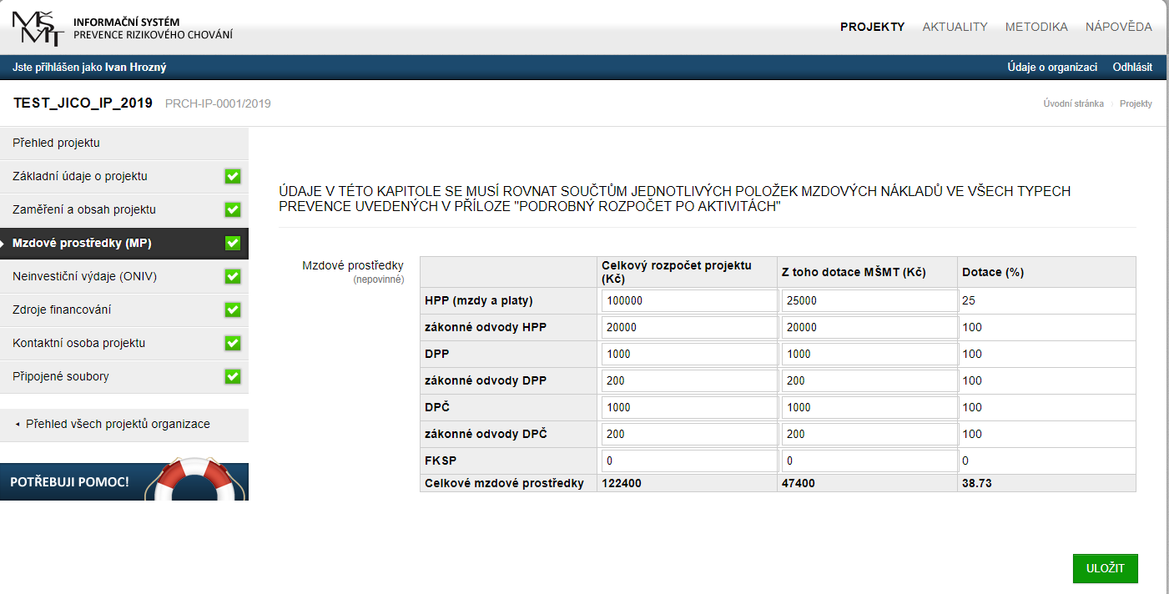
Mzdové prostředky (MP)
Vyplňte SOUČTY všech jednotlivých položek mzdových nákladů za všechny typy aktivit
Údaje v této tabulce se musí rovnat součtům jednotlivých položek mzdových nákladů ve všech typech prevence uvedených v příloze "Podrobný rozpočet po aktivitách".
Tuto tabulku doporučujeme vyplnit až po zpracování povinné přílohy "Podrobný rozpočet po aktivitách“, vzor najdete v menu METODIKA | KE STAŽENÍ
29
Notes:
29

Slide 30
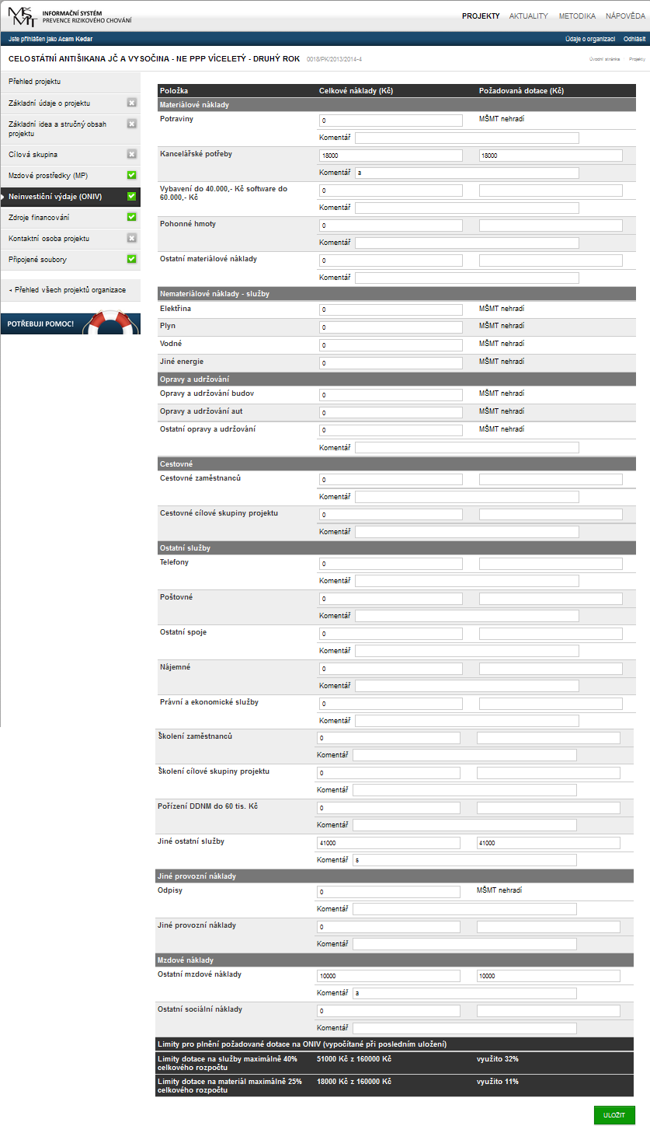
Neinvestiční výdaje (ONIV)
PROJEKT
DOTACE
Materiálové náklady (potraviny, kancelářské potřeby, majetek do
40 000 Kč, pohonné hmoty, ostatní)
Dotace na materiál může být max.
25 % celkového rozpočtu projektu
Nemateriálové náklady - služby
Opravy a udržování (budov, aut, jiné)
Cestovné (zaměstnanců, klientů)
(…)
Jiné mzdové náklady
Údaje v této kapitole se musí rovnat součtům neinvestičních nákladů ve všech typech prevence uvedených v příloze "Podrobný rozpočet po aktivitách"
Dotace na služby může být max.
40 % celkového rozpočtu projektu
30
LIMITY - souhrn materiálových nákladů a služeb
Notes:
30

Slide 31
Přehled projektu
– rozdílová tabulka nákladů rozpočtu a zdrojů
1. Klikněte na Přehled projektu…
2. Ve třetím sloupci „Nevykryté náklady ve zdrojích financování“ musí být 0 Kč!!!
Je tedy třeba v kapitole MP či ONIV na straně výdajů, nebo v kapitole Zdroje financování upravit tak, aby byl rozpočet vyrovnaný
– jinak NEPŮJDE projekt uzavřít!
31
Notes:
31

Slide 32
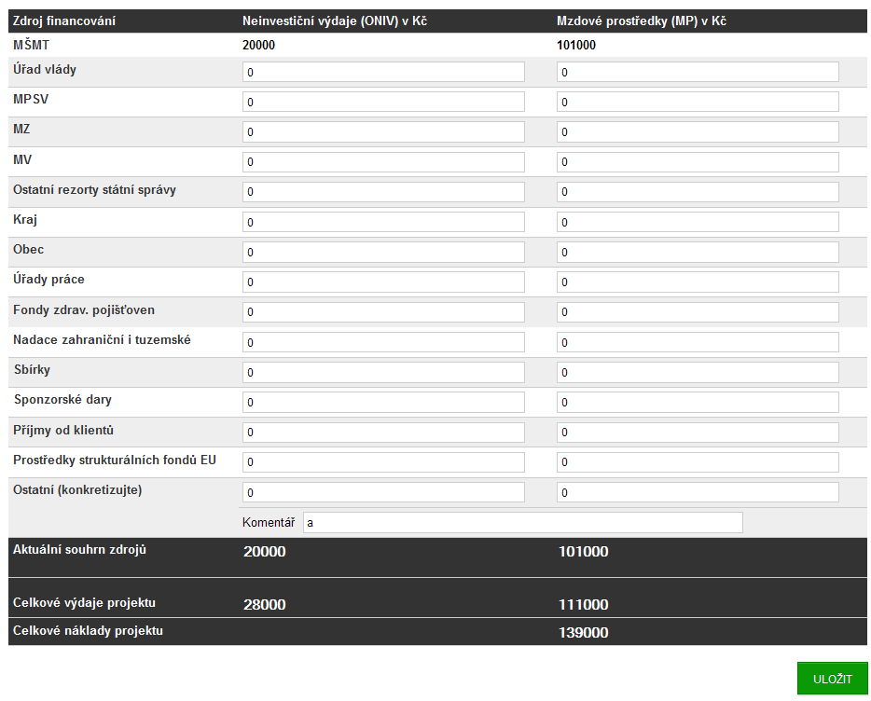
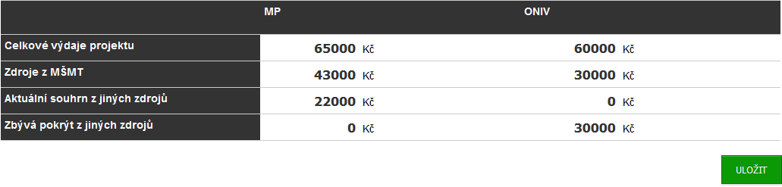
Zdroje financování
1. Do řádku MŠMT se částky načtou
z jiných „kapitol“ – MP a ONIV
2. Do ostatních polí v případě vícezdrojového financování doplňte
Neinvestiční (ONIV)
Mzdové náklady (MP vč. odvodů)
Aktuální souhrn zdrojů se MUSÍ rovnat celkovým výdajům projektu…zde musí být 0
Souhrnné výdaje a zdroje projektu a dotace
Pole v řádku Zbývá pokrýt z jiných zdrojů se MUSÍ rovnat 0
32
Notes:
32

Slide 33
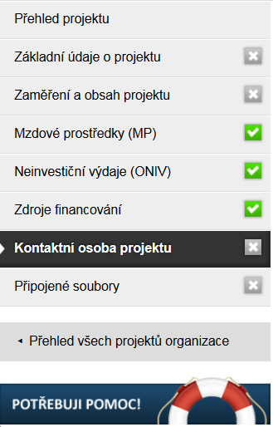
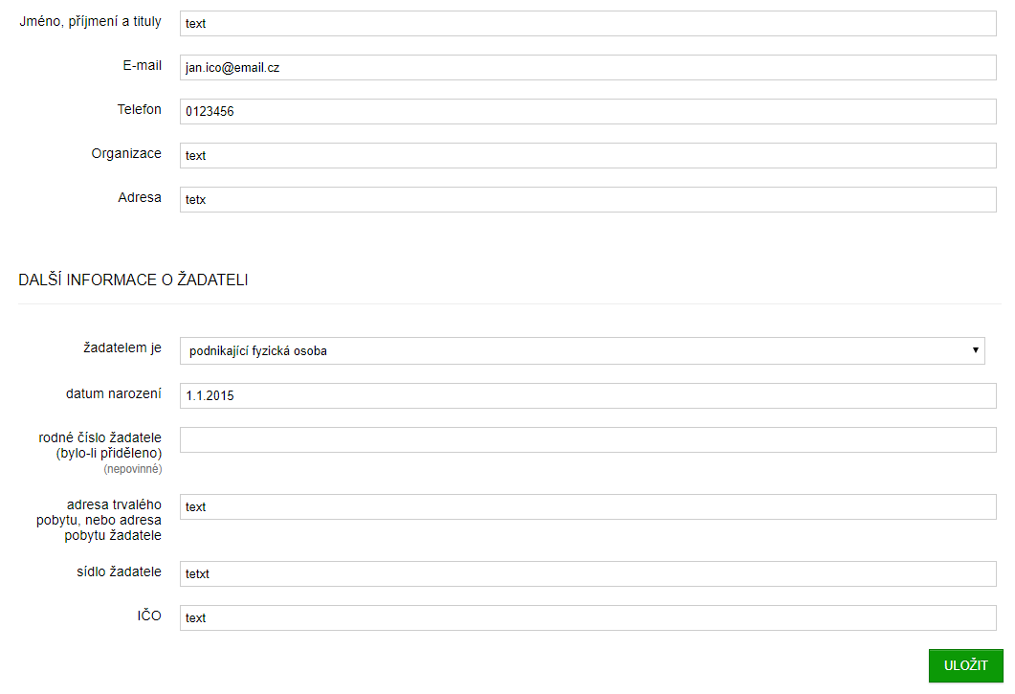
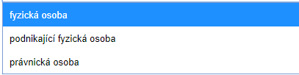
Kontaktní osoba projektu
1. Zadáte požadované kontaktní údaje na osobu, která bude garantovat a koordinovat realizaci projektu …
2. Vyberete typ žadatele
3. Vyplníte podle zvoleného typu žadatele
4. Nezapomeňte Uložit
33
Notes:
33

Slide 34
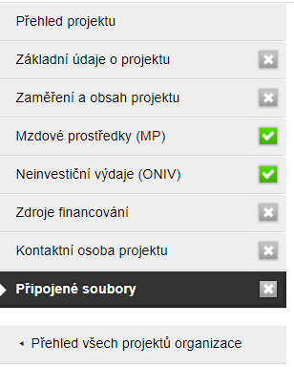
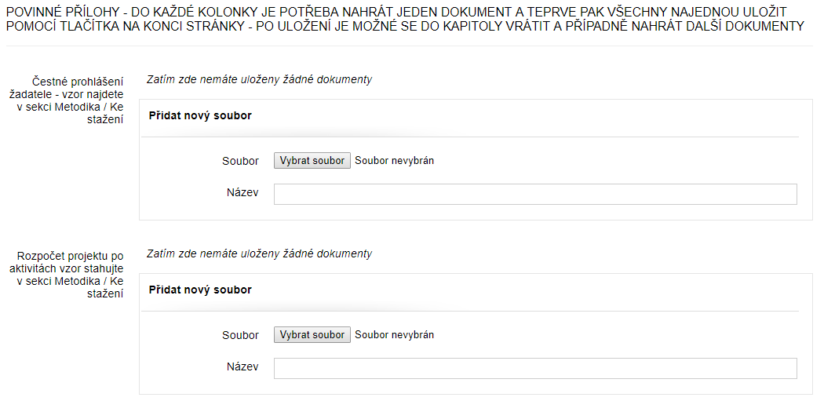
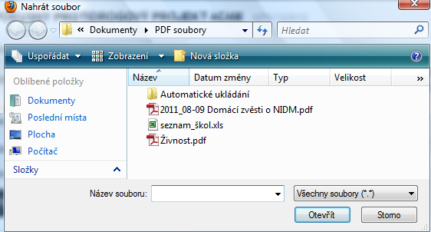
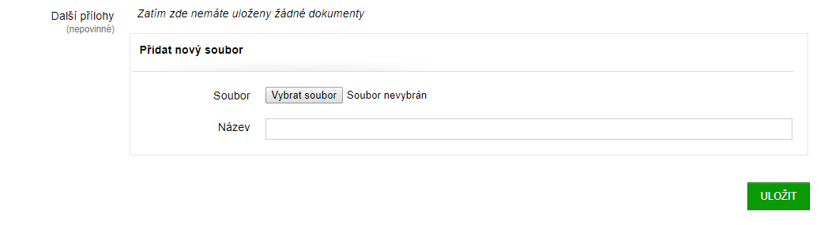
Připojené soubory
1. Pomocí tlačítka „Vybrat soubor“ vyberte na svém disku vhodnou přílohu (jako příloha k mailu) => vzory naleznete: METODIKA/KE STAŽENÍ
2. Zadejte vypovídající název přiloženého souboru
3. Do každé kolonky je potřeba přidat jeden odpovídající soubor (lze i nepovinné přílohy)
4. Všechny soubory na stránce ULOŽÍTE NAJEDNOU
5. Po uložení se lze do kapitoly vrátit a případně nahrát do daných polí další soubory (v každém povinném poli ale vždy musí být min. jeden)
34
Notes:
34

Slide 35
V. Uzavření projektu a podání žádosti
Projektová žádost se odevzdává
v POUZE ELEKTRONICKY:
  Finální kontrola projektové žádosti
    náhled projektu – věcná kontrola
    zdroje financování – finanční kontrola
  Tisk a podepsání čestného prohlášení žadatele (viz Metodika | Ke stažení) a vložení naskenované verze do povinných příloh projektu
  Odevzdání elektronické verze = uzavření projektu
Notes:
35

Slide 36
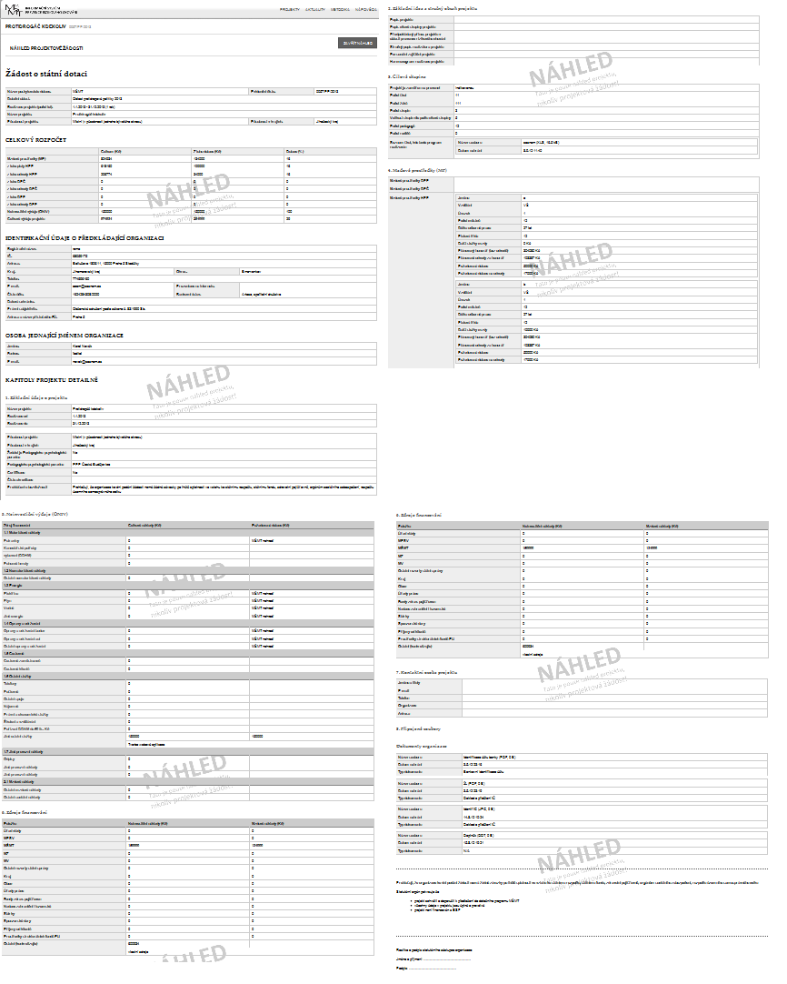
Náhled projektu v průběhu psaní
Souhrnně se zobrazí všechny položky žádosti v podobě, ve které bude po kompletaci všech povinných položek projekt uzavřen a převeden do PDF formátu.
Nejedná se o finální žádost, ale POUZE o náhled!!!

Slide 37
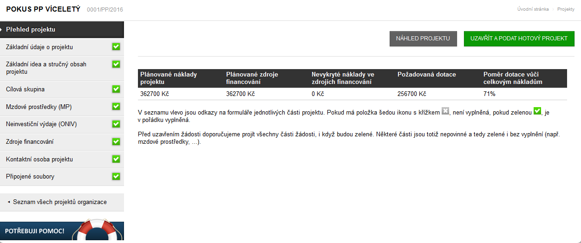
Uzavření projektu
Nejprve překontrolujte celou žádost v NÁHLEDu
…teprve pak žádost podejte tlačítkem „Uzavřít a podat hotový projekt“…
Vše by mělo být „zelené“…
a
Nevykryté náklady ve zdrojích financování = 0
Notes:
37

Slide 38


Správa projektů
…a stáhnout a vytisknout si finální žádost ve formátu PDF…
Není třeba žádost zasílat v písemné podobě!!!
Toto je pouze PDF pro vaši kontrolu.
38
Notes:
38

Slide 39

VI. Potřebujete pomoci?
Kdykoliv budete potřebovat pomoci, využijte:
  Nápovědu – Často kladené dotazy
  (https://is-prevence.msmt.cz/napoveda/)
  Interaktivní formulář „Potřebuji pomoc“ → Zeptejte se
  (https://is-prevence.msmt.cz/napoveda/zeptejte-se/)
  NEPOSKYTUJEME TELEFONICKÉ KONZULTACE!!!
Notes:
39

Slide 40

Uživatelská podpora - Nápověda
Na úvodní stránce je základní nápověda…
Ve vnořeném menu pak další kapitoly…
Notes:
40

Slide 41


Uživatelská podpora → Potřebuji pomoc
Když jste kdekoliv dříve klepli na kruh…objeví se tento formulář:
Vyplníte
své kontaktní údaje – sem vám budou pracovníci podpory odpovídat
Údaje o projektu – vč. IČ + evidenčního čísla projektu
2. Konkretizujte dotaz (rychleji se najde řešení)
3. Odešlete dotaz na helpdesk … odpověď a případné další otázky pak řešíte mailem…
Notes:
41

Slide 42
Shrnutí prezentace
I. Úvodní informace o systému
II. Registrace nové organizace (žadatele)
III. Správa projektů
IV. Založení a vyplnění projektové žádosti
V. Uzavření projektu a podání žádosti
VI. Potřebujete pomoc?
42
Notes:
42

Slide 43
Příjem žádostí – POUZE ELEKTRONICKY:
Důležité kontaktní údaje
NIDV – potřebuji pomoc
http://is-prevence.msmt.cz/napoveda/zeptejte-se/
MŠMT – odbor 22 – oddělení 222 - vyhlašovatel
Mgr. Vladimír Sklenář Mgr. Martina Budinská
Děkujeme za pozornost,
ať se vám podaří vytvořit
samé kvalitní a úspěšné projekty ☺
Mgr. Ján Ičo, PhD., Mgr. Radek Maca, NIDV
Notes:
43

